Slide 1
Chapter 0
预备知识

Slide 2
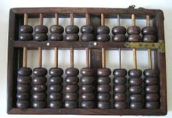
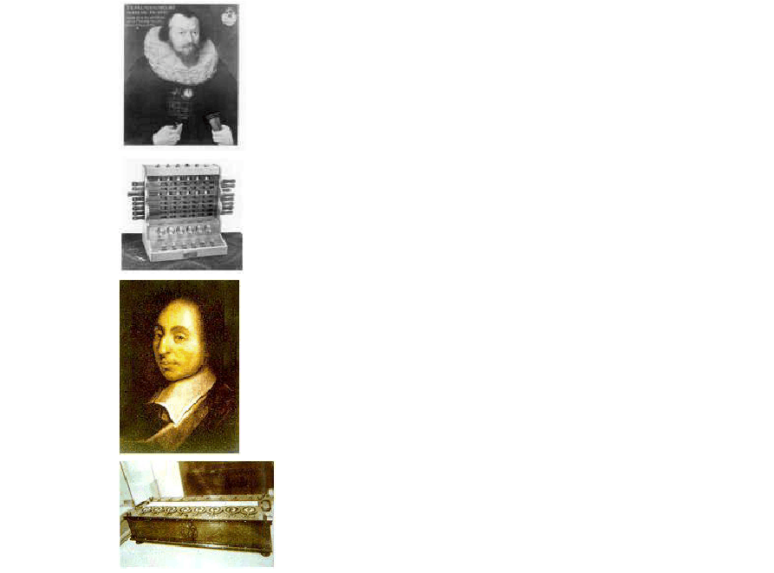
A brief history of computing
Abacus: a simple counting, has been used in Asia for thousands of years, possibly since 2000 B.C.
first known mechanical calculator: invented by a German scientist Wilhelm Schickard in 1623, capable of performing simple arithmetical computations automatically
a considerably more sophisticated device: by German mathematician Gottfried Leibniz in 1673, capable of multiplication and division

Slide 3
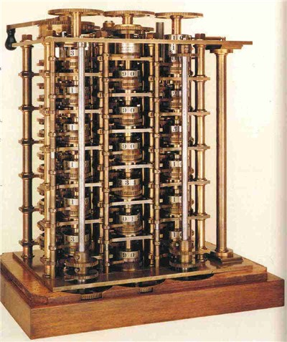

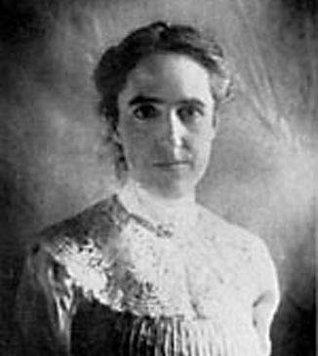
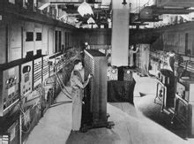
A brief history of computing
the difference engine and the Analytical Engine: Babbage designed two different computing machines
  Augusta Ada Byron, the only daughter of the poet Lord Byron, designed programs for the machine, thereby becoming the first programmer
ENIAC: first large-scale electronic computer in 1946, electronic numerical integrator and computer.

Slide 4
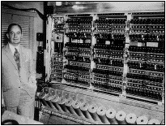
One of the greatest breakthroughs in modern computing:
John von Neumann (in 1946): programs and data could be represented in a similar way and stored in the same internal memory.

Slide 5
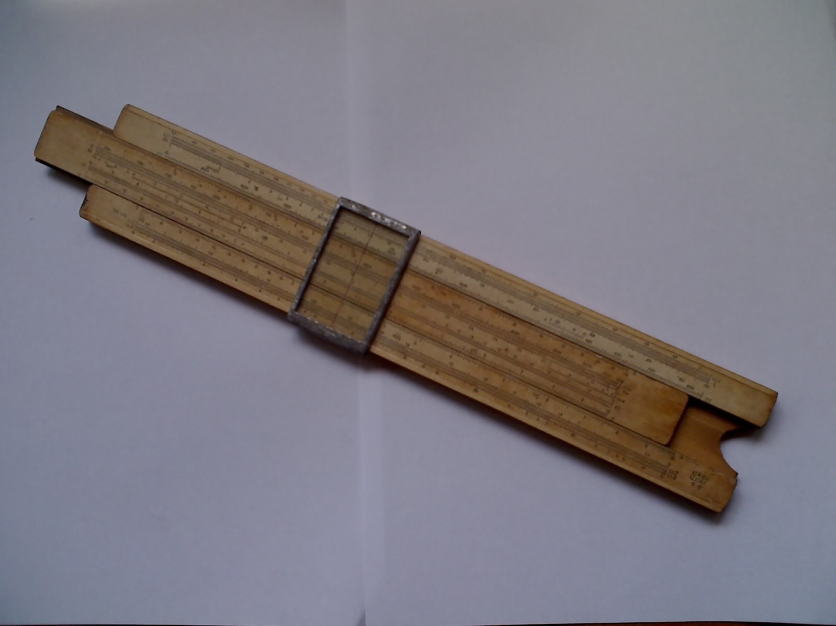
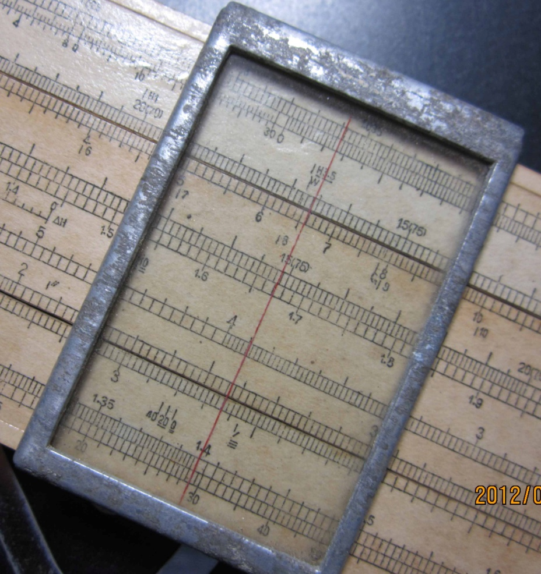
计算尺

Slide 6
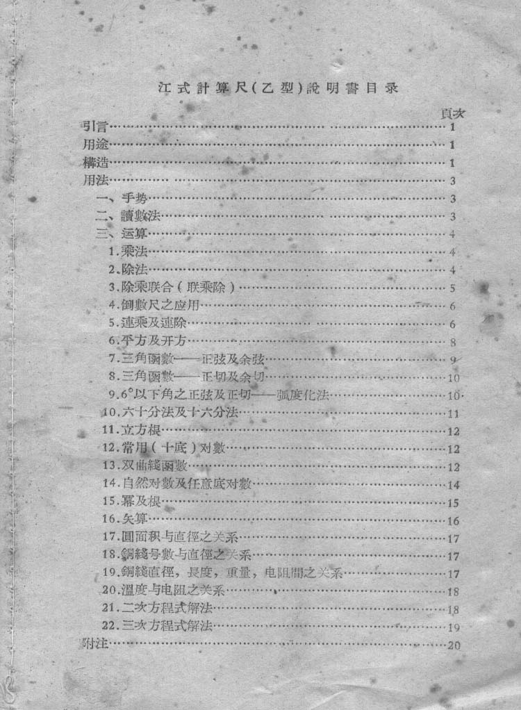
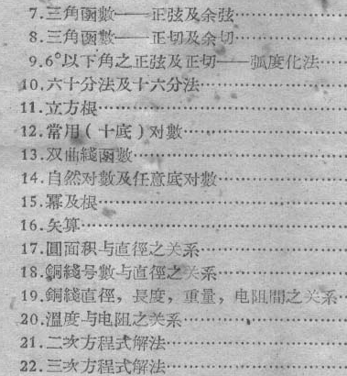

Slide 7
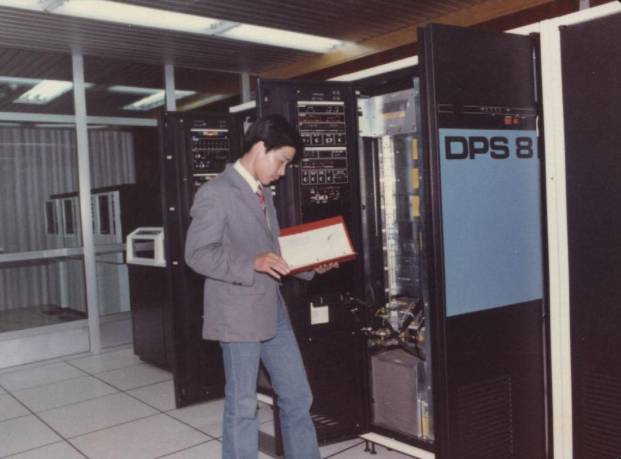
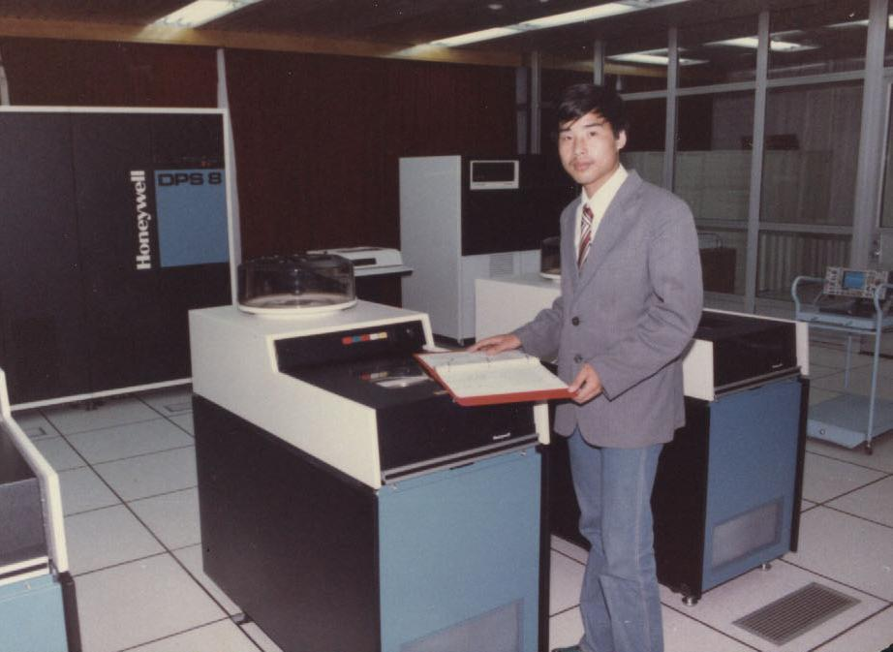
DPS8机房（1984~1993）

Slide 8
60年计算机技术发展线索
穿戴式电脑、掌上电脑、互联网、
高性能服务：后PC/网格时代
以太网成熟、TCP/IP协议确立：
网络就是计算机
IBM PC发布：桌面PC计算机标准形成
Altair 8800出现：第一批个人计算机PC开始
IBM研制的IBM-360计算机：集成电路的第三代计算机
ATT公司TRADIC机器诞生：晶体管取代电子管
美国研制第一台电子数字计算机ENIAC：
时间
1946
1954
1964
1975
1981
1990‘’S
2000

Slide 9



Computer Science vs Natural Science
Hardware: a general-purpose machine
Software: a set of instructions—a program
System software
Application software

Slide 10
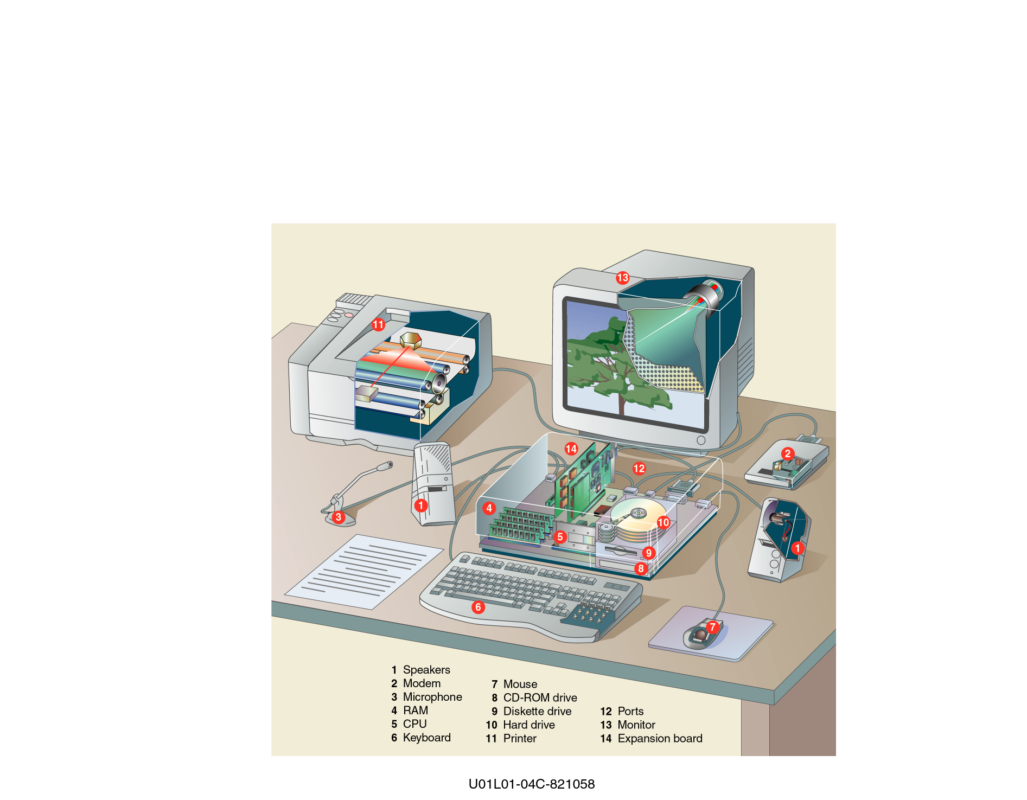

Slide 11
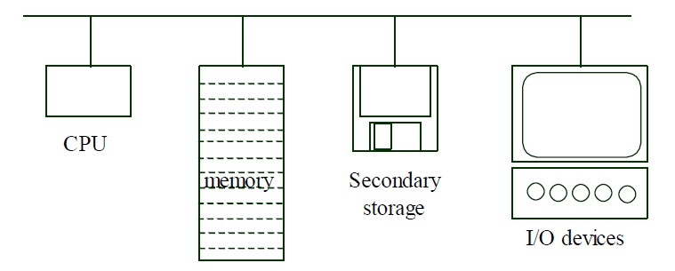

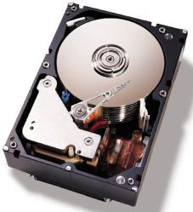

Hardware
CPU: central processing unit
Memory: primary storage
secondary storage:disks floppy disks,
I/O devices

Slide 12
外 存
外 部 设 备
I/O设备
内 存
运 算 器
控 制 器
C P U
主 机
数据流：
控制流：
计 算 机 的 逻 辑 结 构 图

Slide 13
计算机指令系统及执行
指令是用来规定计算机执行的操作类型和操作对象所在的存储位置的一个二进制位串。
操作码
操作数
例如,一条机器指令：0110 000010 000100
操作码：加
被加数地址码
加数地址码
指令系统：每CPU能够识别的所有指令的集合
    指令种类：数据传送型指令、数据处理型指令、输入输出型指令、硬件控制指令

Slide 14
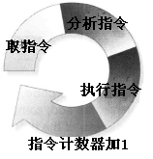
计算机指令系统及执行
指令的执行过程
  取指令：即按照程序计数器(PC)中的地址，从内存储器中取出指令，并送往指令寄存器中。
  分析指令：即对指令寄存器中存放的指令进行分析，由操作码确定执行什么操作，由地址码确定操作数的地址。
  执行指令：即根据分析的结果，由控制器发出完成该操作所需要的一系列控制信息，去完成该指令所要求的操作。
  重复上述步骤，执行下一条指令

Slide 15
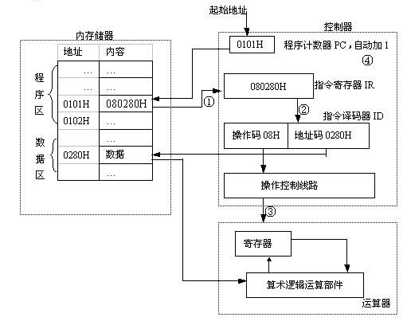

Slide 16
存储器中的信息
位（bit）： 信息存储的最小单位，比特，表示为b
字节：8个二进制位，是计量存储容量的基本单位，表示为B
位
1 | 0 | 0 | 1 | 1 | 0 | 1 | 0
1 | 1 | 0 | 0 | 1 | 1 | 0 | 0
0 | 0 | 1 | 0 | 1 | 0 | 1 | 1
0 | 1 | 0 | 1 | 0 | 0 | 0 | 1
1 | 0 | 0 | 1 | 0 | 1 | 1 | 0
字节

Slide 17
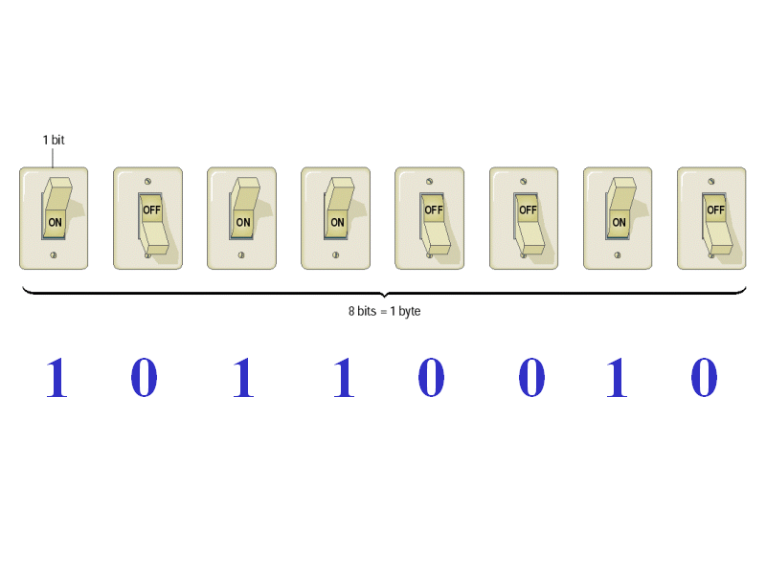

Slide 18
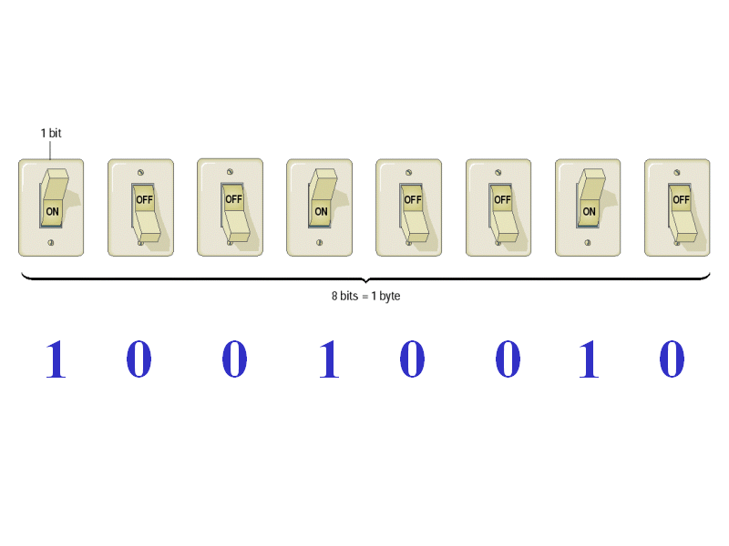

Slide 19
地址
00000H
00001H
内存单元内容
.
.
.
00030H
1011 0110
00031H
1111 1011
地址：存储单元的编号
内容：存储单元中存放的信息
.
.
.
FFFFFH
Notes:
内存单元有时也称地址单元

Slide 20
  问题：
  1、计算机中如何用0、1表示不同的处理对象？
  整数、实数、字符、汉字、图像、声音、。。。
  方法： 编码。。。
  2、指令是如何用物理电路实现的？
  每一条指令都需要有相应的电路来执行
  逻辑代数与逻辑电路

Slide 21
Ice break：猜姓
0：
赵孙周陈冯褚蒋韩朱尤何施孔严金陶戚邹柏窦云潘奚彭鲁昌苗花合袁都史
1：
钱孙吴和陈褚沈韩秦尤吕施曹严魏陶谢邹水窦苏潘范彭韦昌凤花任袁鲍史
2：
李周吴郑卫蒋沈韩许何吕施华金魏陶喻柏水窦葛奚范彭马苗凤花柳为鲍史
3：
王冯陈褚卫蒋沈韩张孔曹严华金魏陶章云苏潘葛奚范彭方俞任袁柳都鲍史
4：
杨朱秦龙许何吕施张孔曾严华金魏陶郎鲁韦昌马苗凤花方俞任袁柳都鲍史
5：
姜戚谢邹喻柏水窦章云苏潘葛奚范彭郎鲁韦昌马苗凤花方俞任袁柳都鲍史
你的姓落在哪些框里？可要看仔细呀！

Slide 22
1 2 3 4
赵 钱 孙 李
5 6 7 8
周 吴 郑 王
9 10 11 12
冯 陈 褚 卫
13 14 15 16
蒋 沈 韩 杨
17 18 19 20
朱 秦 尤 许
21 22 23 24
何 吕 施 张
25 26 27 28
孔 曹 严 华
29 30 31 32
金 魏 陶 姜
33 34 35 36
戚 谢 邹 喻
37 38 39 40
柏 水 窦 章
41 42 43 44
云 苏 潘 葛
45 46 47 48
奚 范 彭 郎
49 50 51 52
鲁 韦 昌 马
53 54 55 56
苗 凤 花 方
57 58 59 60
俞 任 袁 柳
61 62 63
酆 鲍 史

Slide 23
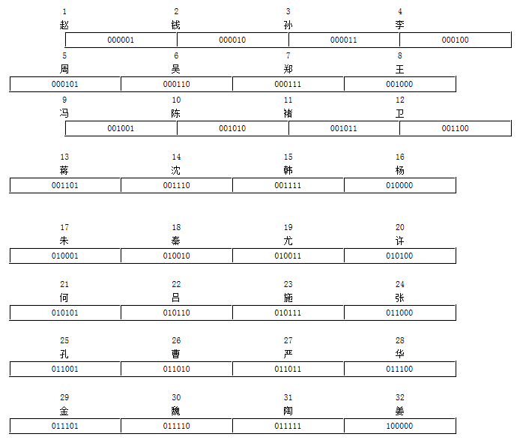


Slide 24
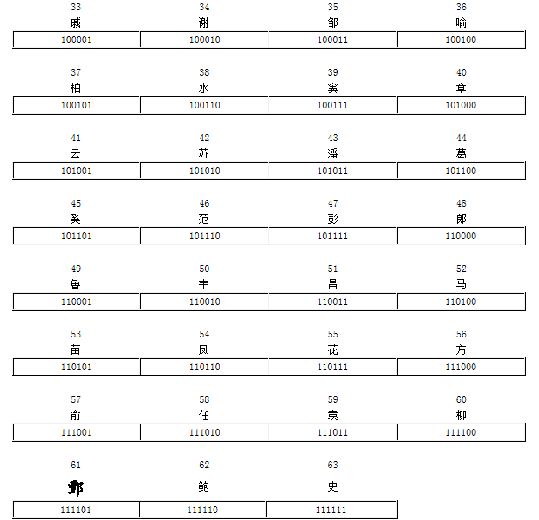

Slide 25
数 制（numerical system）
十进制: 使用数字1、2、… 、9、0等表示数值，采用"逢十进一"的进位。
二进制: 使用数字0和1表示数值，采用"逢二进一"的进位
八进制: 使用数字0、1、2、3、4、5、6、7表示数值，采用"逢八进一"的进位
十六进制: 使用数字 0、1、…… 9和A、B、C、D、E、F(对应10 11 12 13 14 15)表示数值，采用"逢十六进一"。
任何一个N进制数
A＝A_{n} A_{n－1} … A₁ A₀.A_{－1} A_{－2} … A_{－m}
-m
＝ ∑ A_{i}×N^{i}
i=n

Slide 26
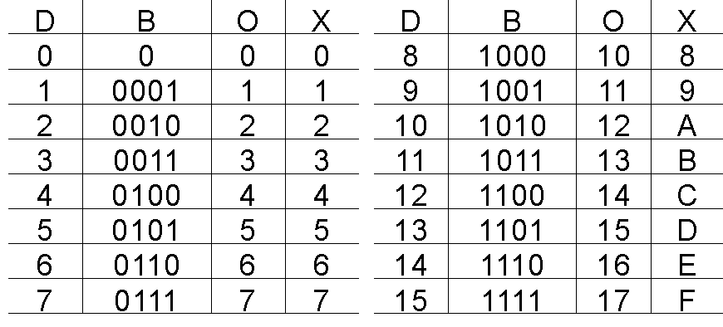
常用数制及转换
D:十进制 B:二进制 O:八进制 X:十六进制

Slide 27
常用数制及转换
(1) 二进制→十进制: 求幂相加法
(1011)₂=2³+ 2¹+ 2⁰=8+2+1=11
(1011.11)₂=11+2⁻¹+2 ⁻² =11+0.5+0.25=11.75

Slide 28
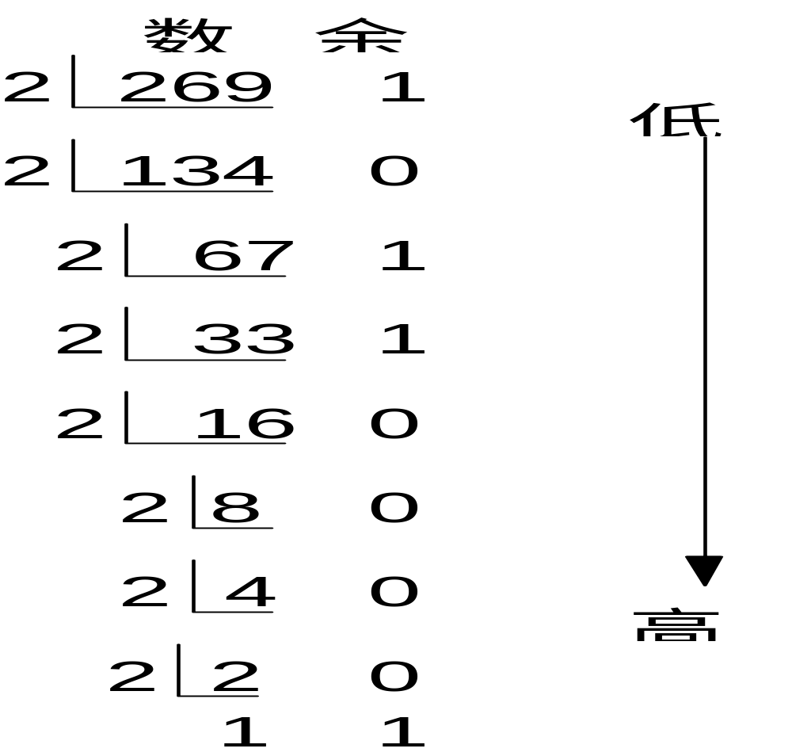
常用数制及转换
(2) 十进制→二进制
整数部分：除2取余
(269)₁₀ =
(100001101)₂

Slide 29
常用数制及转换
小数部分：乘2取整
数 整
0.6875
× 2
1.3750 1 高
× 2
0.750 0
× 2
1.50 1
× 2 低
1.0 1
(0.6875)₁₀
= (0.1011)₂

Slide 30
常用数制及转换
(3) 八进制 ⇔ 二进制
  1 位八进制对应 3 位二进制
  7 3 6 . 2 5
  111 011 110 . 010 101
  1100 . 0101
  001 100 . 010 100
  1 4 . 2 4

Slide 31
常用数制及转换
(4) 十六进制 ⇔ 二进制
  1 位十六进制 对应 4 位二进制
  A 3 F . 2 B
  1010 0011 1111 . 0010 1011
(5) 十六进制 ⇔ 八进制
十六进制 ⇔ 二进制 ⇔ 八进制

Slide 32
常用数制及转换
(6) 十进制→八进制
整数部分:除8取余；小数部分:乘8取整
或十进制→二进制→八进制
(7) 十进制→十六进制
整数部分:除16取余；小数部分:乘16取整
或十进制→二进制→十六进制

Slide 33
常用数制及转换
(8)八进制→十进制（求幂相加法）
  (1011)₈=8³+ 8¹+ 8⁰=512+8+1=521
(9)十六进制→十进制（求幂相加法）
  (1011)₁₆=16³+ 16¹+ 16⁰=4096+16+1=4113

Slide 34
常用数制转换方法
小结
二进制(八进制、十六进制)→十进制 :求幂相加法
十进制→二进制(八进制、十六进制)
整数部分: 除2(8、16)取余; 小数部分: 乘2(8、16)取整
八进制⇔二进制: 1位八进制对应3位二进制
十六进制⇔二进制: 1位十六进制对应4位二进制
十六进制 ⇔ 二进制 ⇔ 八进制

Slide 35
计算机中的数
整数的表示
正负：符号位，0表示正数，1表示负数
  +1011 00…01011 （前面加‘0’调整位数）
  -1011 10…01011（不会混淆时，可以不加‘0’ ）
  真值 机器数（原码）
三种表示方法：
  原码（Original Code）
  反码（One’s Complement）
  补码（Two’s Complement）
  为了数据表示的唯一性和运算方便，采用补码表示

Slide 36
原码
原码即上述的机器数——
  n位二进制数，最高位被设置为符号位，其后的n-1位表示真值。（需要时加“0”调整位数）
原码的特点
  简单、直观
  “0”的表示不唯一：00 （正0？） 10（负0？）
用原码可以比较方便地进行乘法运算：
  尾数相乘
  符号位简单相加法就可以得到乘积的符号

Slide 37
反码
反码的定义是：一个正数的反码就是它的机器数，负数的反码其最高位（符号位）为1，其余各位按位求反
  例如，+1010010 反码为 01010010
  - 1010010 反码为 1 0101101
负数的反码和原数相加：结果为所有位都是1
  对1互补
  专业术语：One’s Complement
反码本身不用，只是为了定义补码

Slide 38
补码
4\0100
补码的定义是：正数的补码等于它的原码，负数的补码等于它的反码加1（最低位加1，进位不改变符号位）
  例如，+1010010 的补码为 01010010
  - 1010010 的补码为 10101110
补码一个有意思的特性是：补码的补码将还原为原码
补码用于减法运算会很方便。
“0”就是 00……0，而10……0表示负值最大的数
5\0101
3\0011
6\0110
2\0010
7\0111
1\0001
-8\1000
0\0000
-1\1111
-7\1001
-6\1010
-2\1110
-5\1011
-3\1101
-4\1100

Slide 39
负数在计算机内表示
补码表示法（16位字长机器）
0000000000000000 = 0
0000000000000001 = 1
……
0111111111111111 = 32767（2¹⁵-1）
1000000000000000 = -32768（-2¹⁵）
1000000000000001 = -32767
……
1111111111111111 = -1
0000000000000000 = 0
(32767+1 = -32768!)
0000000000000001 ( 1)
+)1111 1111 11111111(-1)
0000000000000000 ( 0)

Slide 40
实数的浮点数表示
实数的表示——两种格式：定点数和浮点数
计算机中保存数
  二进制
  固定长度
  定点数：16位或32位
  小数点固定在某一个位置
  定点纯小数、定点纯整数
浮点数——小数点位置是浮动的

Slide 41

浮点数表示实数
浮点表示法
123. 4567 = 0.1234567 × 10³
0. 001234567 = 0.1234567 × 10⁻²
小数点后第一位不能是0：
规范化表示，保证唯一性
32位
23位二进制数大约有
7位十进制有效数

Slide 42
浮点数表示实数
浮点数系
x = 0.t₁t₂…t_{n} × 10^{±e}
☞ 尾数部分的位数n（即有效位数）决定了精度
☞ 阶码部分e决定了取值范围：
如：Xmax = ±0.9999999 × 10⁺³⁸ , Xmin = ±0.1000000 × 10⁻³⁸
☞ 浮点数表示实数只是近似表示—计算会产生误差并传播
☞ 一方面可以增加字长提高精度，另一方面要研究误差传播规律

Slide 43
用浮点数表示实数
浮点数是有限而稀疏的：
    0 x x₁ …… x_{max}
浮点数：x=1234567.0 = 0.1234567 × 10⁷ ，
比它大的下一个浮点数是： x₁=0.1234568 × 10⁷ 即x₁= 12345678.0，所以
区间(x-0.5, x+0.5]中的所有实数用x近似表示，
区间(x₁-0.5, x₁+0.5]中的所有实数用x₁近似表示。
☞ 超过x_{max}太多的实数将会溢出。
( )
( )

Slide 44
字符在计算机内表示
计算机内部只有二进制数据，其它非数值内容需要以编码表示
n位二进制可对2^{n}个不同对象进行编码
ASCII（American Standards Committee of Iformation Interchange）码：是由美国信息交换标准委员会制定的、国际上使用最广泛的字符编码方案。
ASCII表示计算机所处理的所有的西文字符（通用字符32个、数字10个、字母大小写各26个、专用符号34个）共128个

Slide 45
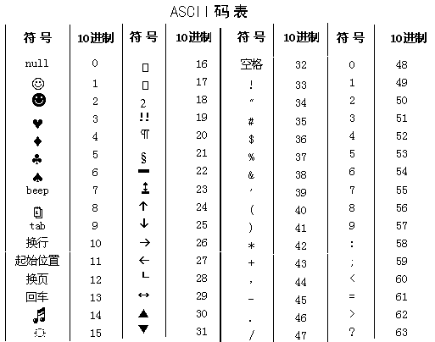
字符在计算机内表示

Slide 46
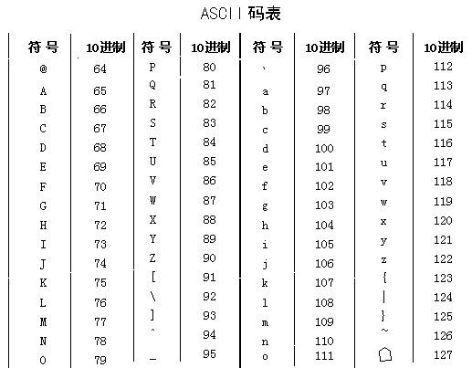
字符在计算机内表示
共128个符号，可用7位二进制编码表示
2⁷=128

Slide 47
字符在计算机屏幕上的显示
无论CRT显示器，还是液晶显示器（LCD），它们的分辨率都是以像素为单位的，一个像素就是屏幕上的一个可以显示的最小单位，也就是常说的“点”。
要在屏幕上显示一个英文字符也必须用点来表式，这些表示某种图形或英文字符的点的集合就是我们所说的点阵。
常用的英文字符有8×8点阵和8×16点阵，如大写“A” 8×8点阵如下图所示。

Slide 48
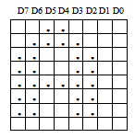
字符在计算机屏幕上的显示
0x30
0x78
0xCC0xCC0xFC0xCC0xCC0x00
图 大写“A”的8×8点阵

Slide 49
字符在计算机屏幕上的显示
这8个字节数据叫字符“A”的8×8点阵字模；
存储全部英文字符8×8点阵字模的存储单元叫英文字符8×8点阵字库；
字库按ASCII码顺序存放，显示时，按照ASCII码（即编号）将对应的字符字模取出，按上图所示顺序把字节数据输出到屏上即可；
bit值为1，则该点 “亮”点；bit为0，则该点“暗”；
其它大小的字符（如8×16）同理。

Slide 50
汉字在计算机中的表示
汉字在计算机中也要用编码表示；
  常用的汉字有6763个
    第一级为常用汉字，共3755个
    第二级为次常用汉字，共3008个
  对6763个汉字进行编码，至少需要13位二进制才能表示
  ( 212=4096 < 6763 < 213=8192)
  通常用2个字节表示一个汉字信息。

Slide 51
汉字编码
在汉字系统中，每个汉字对应两个英文字符宽度。
在汉字的存储、输入和输出中，处理的并不是汉字本身，而是汉字的编码。
不同的环境下有不同的汉字编码。如汉字交换码(国标码)、汉字机内码和各种汉字的输入码。

Slide 52
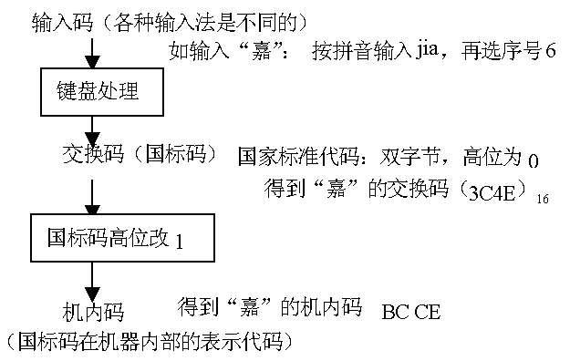
汉字的编码
不同的环境下有不同的汉字编码：
    汉字交换码(国标码)、汉字机内码和汉字输入码
0 0111100 01001110
1 0111100 1 1001110

Slide 53
汉字的显示
汉字的存储与字库
  为了输出汉字，必须存储汉字的字型（字模）。
  点阵图形：将汉字分解为若干个“点”组成的点阵字型方式。
  矢量化：它由一组指令来描述字符的外形（轮廓）。这种字体也称为轮廓字体（TrueType字体）。
  所有汉字的字型（字模）组合在一起构成汉字的字库。

Slide 54

存储每个汉字的字型信息需要16×16个二进制位，共2*16 = 32字节。

Slide 55
汉字的显示
国家标准汉字字符集（GB2312-80）在汉字操作系统中是以汉字库的形式提供的。
汉字的区位码：为方便表示，将字库分成94个区，每个区有94个汉字（以位做区别）,每一个汉字在汉字库中有确定的区和位编号（用两个字节），即区位码。
如“哈”的区位码为2594，它表示该字字模在字符集的第25个区的第94个位置。

Slide 56
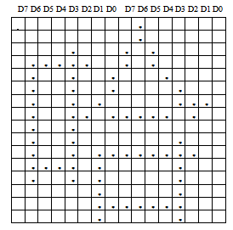
汉字的显示
0x00,0x40,
0x00,0x40,
0x08,0xA0,
0x7C,0xA0,
0x49,0x10,
0x49,0x08,
0x4A,0x0E,
0x4D,0xF4,
0x48,0x00,
0x48,0x08,
0x4B,0xFC,
0x7A,0x08,
0x4A, 0x08,
0x02,0x08,
0x03,0xF8,
0x02,0x08
图 仿宋体“哈”字的16×16点阵

Slide 57
汉字的显示
内码与区位码的转换：
ASCII码的有形字符为33~126共94个;
为了与之对应,国标码的每个字节也使用后94个，即:
1~94(区或位号)+32(20H)
国标码=区位码+2020H
机内码=国标码+8080H（最高位置1）
=区位码+a0a0H

Slide 58
逻辑代数
命题
  命题是一个有具体意义且能够判断真假的陈述句。
  命题所具有的值"真"（true，简记为T）或"假"（false,简记为F）称为其真值。
  命题标识符：表示命题的符号，该标识符称为命题常量。
  原子命题：不能分解为更为简单的陈述句的命题。
  复合命题：是将原子命题用连接词和标点符号复合而成的命题。

Slide 59
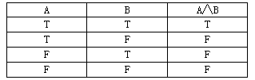
逻辑代数
逻辑“与”（ ∧）
  命题A和命题B的“与” ：A∧B
  当且仅当A和B同时为真时A∧B为真，在其他的情况下A∧B的真值均为假。
  A∧B的真值表:

Slide 60
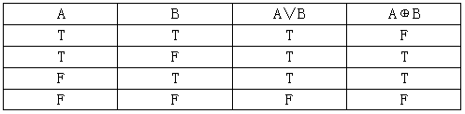
逻辑代数
逻辑 “或”（∨）和逻辑“异或”（⊕）
  命题A和命题B的“或” ：A∨B
  当且仅当A和B同时为假时A∨B为假
  命题A和命题B的“异或” ：A ⊕ B
  当且仅当A和B不相同时为真
  真值表：

Slide 61

逻辑代数
逻辑 “非”（┑）
  命题A的“非”： ┑A
  若A为真，则┑A为假；若A为假，则┑A为真。
  ┑A的真值表：

Slide 62
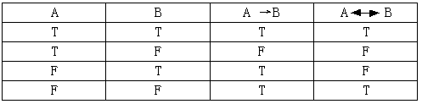
逻辑代数
“条件”（→）和“双条件”( )
  命题A和命题B的“条件”与“双条件”真值表

Slide 63
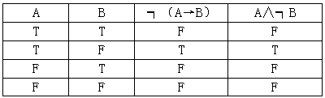
逻辑代数
命题公式
  命题公式： 由命题变元、连接词和括号组成的合式的式子。
  命题公式等价：如果两个不同的命题公式P和Q，无论其命题变元取什么值它们的真值都相同，记为P＝Q。
例：证明 ┑（A→B）与A∧┑B是等价的

Slide 64
逻辑代数
命题公式的等价律
其中A、B、C等为命题变元，T表示"真"，F表示"假"
  零律： A∨F＝A A∧F＝F
  幺律： A∨T＝T A∧T＝A
  幂等律：A∨A＝A A∧A＝A
  求补律：A∨┓A＝T A∧┓A＝F
  交换律：A∨B＝B∨A A∧B＝B∧A

Slide 65
逻辑代数
命题公式的等价律
  结合律：A∨（B∨C）＝（A∨B）∨C
  A∧（B∧C）＝（A∧B）∧C
  分配律：A∧（B∨C）＝A∧B∨A∧C
  A∨B∧C＝（A∨B）∧（A∨C）
  吸收律：A∧B∨A∧┓B＝A
  （A∨B）∧（A∨┓B）＝A
  双重否定律： ┓┓ A＝A

Slide 66
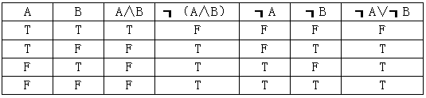
逻辑代数
狄－摩根定律：
  ┓（A∨B）＝┓A∧┓B
  ┓（A∧B）＝┓A∨┓B
证明

Slide 67
逻辑代数
逻辑代数等价律
  用1表示T，0表示F。+表示∧，• 表示∧
  零律： A＋0＝A A 0＝0
  幺律： A＋1＝1 A 1＝A
  幂等律：A＋A＝A A A＝A
  求补律：A＋A＝1 A A＝0
  交换律：A＋B＝B＋A A B＝B A
  …………

Slide 68
逻辑代数
逻辑函数的化简
  借助于逻辑代数的等价律对逻辑函数进行化简，得到更简单的逻辑电路。
  F＝A＋AB ＝（A＋A）(A＋B) （分配律）
  ＝1 (A＋B) （求补律）
  ＝A＋B （幺律）
  F ＝ AB＋AB＋AB＋AB
  ＝ A（B＋B）＋A（B＋B） （分配律）
  ＝ A＋A （求补律）
  ＝ 1 （求补律）

Slide 69



逻辑电路
计算机的的理论基础之一是逻辑代数
计算机的实现需要靠电子线路
  可以用逻辑电路描述逻辑代数
A
逻辑与
逻辑非
逻辑或

Slide 70
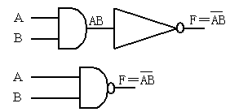
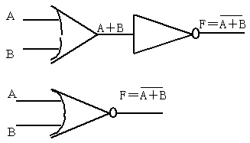
逻辑电路
“与非”和“或非”功能常常用到，也制作相应的逻辑电路模块
这些逻辑电路模块早在60年代就被制作成小规模的集成电路

Slide 71
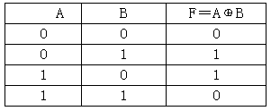
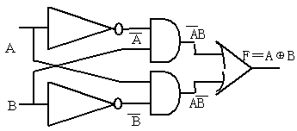

逻辑电路
“异或”门的逻辑符号和逻辑符号
  F = AB + AB

Slide 72
逻辑电路分析与综合
逻辑电路分析
  用逻辑表达式描述已经设计好的逻辑电路，然后用逻辑代数进行简化，使元件数量最少。
逻辑电路综合
  决定逻辑功能电路的使用与实现。

Slide 73
逻辑电路分析与综合
逻辑设计的步骤：
  逻辑构成：描述逻辑电路应具备的逻辑功能。
  构造真值表
  根据真值表构造相应的逻辑表达式并进行化简。
  画出逻辑电路图

Slide 74
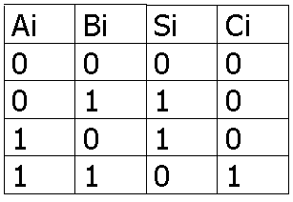
逻辑电路分析与综合——半加器
半加器的设计过程：
  逻辑构成：
    输入Ai和Bi为一位二进制数
    输出和Si以及进位Ci。
  构造真值表。
  构造逻辑表达式：
  Ci＝Ai Bi
  Si＝Ai Bi + Ai Bi ＝ AiAi+AiBi+AiBi+BiBi
  =(Ai ＋Bi )(Ai ＋Bi)=（Ai ＋Bi ）Ai Bi

Slide 75
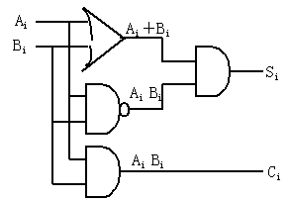

逻辑电路分析与综合——半加器
半加器电路

Slide 76

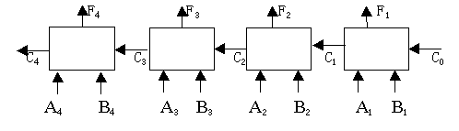
逻辑电路分析与综合——全加器
全加器：考虑有低位进位的加法器
多个全加器串起来组成了计算机的运算器

Slide 77
程序设计语言
程序
  程序通常是指一组计算机能识别的指令，这组指令用来定义计算机所要执行的一个任务
程序设计
  程序设计是一个使用计算机语言（如机器语言、汇编语言和高级程序设计语言）产生一系列的指令以告诉计算机该做什么的过程
要点：
  简单功能的组合构成复杂的功能
  程序设计的基本任务是如何组合简单功能
  程序设计语言则提供了表达这种组合的手段

Slide 78
计算机一系列指令的组合就构成了程序
例如，下面是一段由6个指令组成的虚拟的程序：输入3个数，将它们相加，最后打印出结果。
1．输入第一个数据到存储单元A中；
2．输入第二个数据到存储单元B中；
3．输入第三个数据到存储单元C中；
4．将A、B相加并将结果存在D中；
5．将C、D相加并将结果存在D中；
6．输出D的内容。

Slide 79
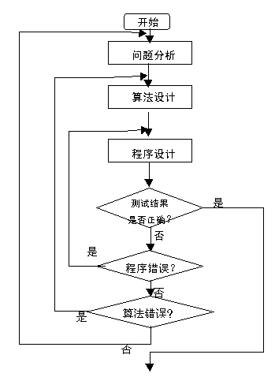
程序设计语言
使用程序设计语言的解题步骤

Slide 80
程序设计语言
算法
  算法：是解题步骤的一种精确描述
  算法的描述工具：自然语言、流程图、决策表、算法描述语言。
  算法的性质：
    确定性。即描述操作过程的规则必须是确定的、无二义性的。
    通用性。即算法是给出一类问题的求解方法，而不是表示解决某一个特殊的具体问题。
    有限性。即算法在执行了有限步之后必须要终止。

Slide 81
程序设计语言
例：若给定两个正整数m和n，试写出求它们的最大公因子的算法。
用文字表述：
  第1步：读入两个正整数m和n（设m>n）。
  第2步：求m和n的余数r＝mod（m,n）。
  第3步：用n的值取代 m，用r的值取代n。
  第4步：判别r的值是否为零，如果r＝0，则m为最大公因子；否则返回第2步。
  第5步：输出m的值，即为最大公因子。

Slide 82
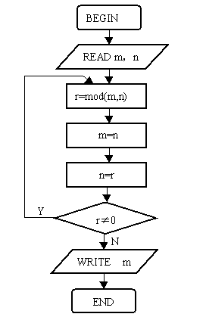
程序设计语言
流程图表示
C程序
main()
{ int m,n,r ;
scanf(“%d%d”,&m,&n);
do {
r = m%n ;
m=n, n=r ;
}while (r!=0) ;
printf(“%d\n”,m) ;
}

Slide 83
程序设计语言
评价算法优劣的方法
  算法的时间特性：指算法编制的程序运行时所耗费的时间的大小，称为算法的时间复杂度，记为T（n），其中n为问题的规模。
  算法的空间特性：指依据算法编制成程序后在计算机中运行时所占用的空间的大小，记为 S（n），其中n为问题的规模。
  算法的易理解性：算法应具有良好的结构、易理解、易修改、易维护的程度。

Slide 84
程序设计语言
机器语言。由计算机的指令系统组成，使用机器语言编写的程序计算机能够直接理解并执行，但编程和理解都十分的困难。
汇编语言。使用"助忆符"来表示指令的操作码，并使用存储单元或寄存器的名字表示地址码，以便于记忆和书写。
高级程序设计语言。它是一种与机器的指令系统无关、表达形式更接近于被描述的问题的程序设计语言，便于程序的编写。高级语言的程序必须经过翻译系统的处理后才能执行。

Slide 85
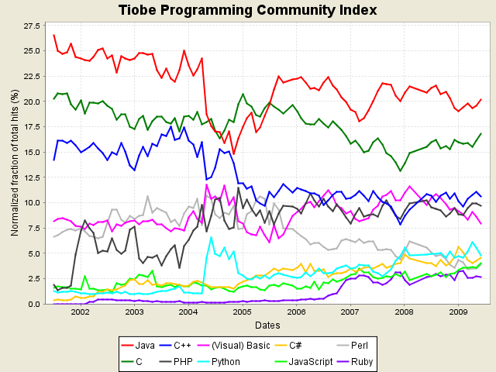
典型程序设计语言的排行

Slide 86
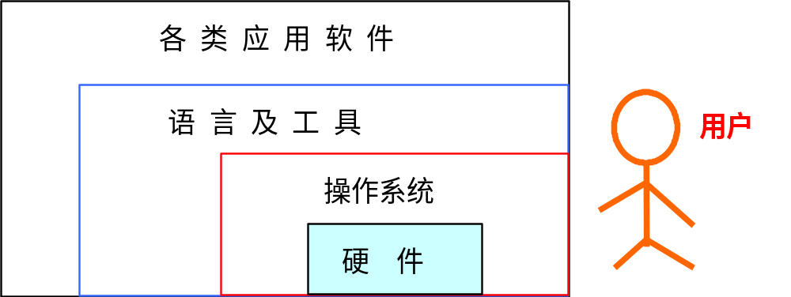
操作系统
操作系统的地位与作用

Slide 87
操作系统
操作系统的两大基本职能
  面向计算机:管理、调度计算机系统的全部资源，提高系统效率。
  面向用户: 提供方便的操作环境以及有效的服务。
用户
OS
计算机

Slide 88
操作系统
操作系统的功能
  管理系统资源、控制输入输出处理和实现用户和计算机系统间通信
  处理机管理
  存储器管理
  输入输出设备管理
  文件管理

Slide 89
操作系统
处理机管理
  处理机（CPU）是整个计算机硬件的核心，在硬件系统中，它是最宝贵的资源。
  当有多个用户程序请求服务时，如何充分发挥处理机的作用，提高其效率，协调各程序之间的运行，合理地为所有用户服务，是处理机管理的任务。

Slide 90
操作系统
存储器管理
  内存储器的单元数在计算机系统中是有限的，它是各个用户程序竞争最激烈的资源之一。如何把有限的主存储器进行合理地分配，满足多个用户程序运行的需要，是存储器管理的任务。
输入输出设备管理
  在用户程序中，通常要进行输入／输出操作，这就需要用到外部设备。操作系统应能支持各种各样的设备，有效地管理各种外部设备，使其充分发挥效率，并且还要为用户提供简单而易于使用的接口。

Slide 91
操作系统
文件系统管理
  主存储器的容量有限，因此大部分用户程序和数据、实用程序，甚至操作系统本身的一大部分，都要放在外存储器（如磁盘）中。
  如何唯一地标识文件的信息，以便能进行合理的访问和控制；如何有条不紊地组织这些信息，使用户能方便且安全地使用它们，是文件管理要解决的任务。

Slide 92
The End

